Slide 1







ỦY BAN NHÂN DÂN QUẬN LONG BIÊN
TRƯỜNG MẦM NON CỰ KHỐI
LĨNH VỰC PHÁT TRIỂN NGÔN NGỮ
Truyện : “ Hồ nước và mây”
Lứa tuổi : Trẻ (3 - 4 tuổi)
Giáo viên: Trần Thị Vân Anh

Slide 2

1. Kiến thức:
- Trẻ nhớ tên truyện “ Hồ nước và mây”
- Trẻ hiểu được nội dung truyện : Mối quan hệ thân thiết giữa hồ nước và mây, hiện tượng mây tạo thành mưa.
- Nhận biết được một số hiện tượng thiên nhiên ( mưa, nắng,bốc hơi nước)
2. Kỹ năng:
- Trả lời cô to rõ ràng , đủ câu
- Biết trả lời câu hỏi theo nội dung câu chuyện
3. Thái độ:
- Trẻ yêu thiên nhiên, biết quý trọng nước, biết giữ gìn môi trường trong sạch

Slide 3
Ổn định tổ chức.
- Cô và trẻ cùng chơi trò chơi “ Trời nắng, trời mưa” và dẫn dắt vào câu chuyện.
Hôm nay cô sẽ kể cho lớp mình nghe một câu chuyện rất hay nói về một người bạn đặc biệt của hồ nước. Đó là bạn Mây trắng. Câu chuyện có tên là “ Hồ nước và mây”

Slide 4
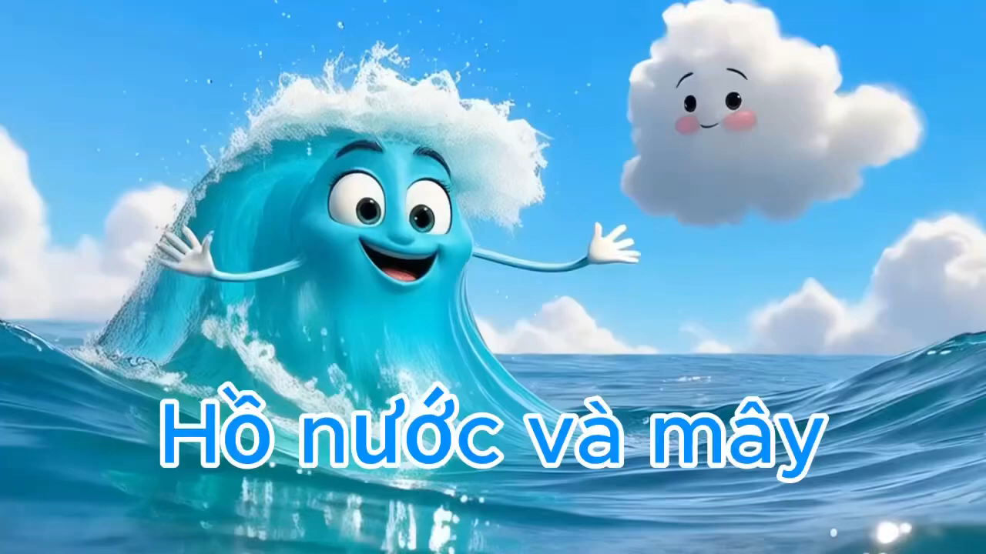

Slide 5
- Cô hỏi trẻ tên truyện, tên nhân vật trong truyện ?
+ Vào ngày cuối xuân mặt hồ như thế nào?
+ Bỗng nhiên trời nổi gió chị mây đã làm gì?
+ Thấy chị mây gần hồ nước , hồ nước đã nói gì?
+ Chị mây nói gì với hồ nước ?
+ Hồ nước trả lời chị mây ra sao?
+ Nghe hồ nước nói chị mây đã làm gì?
+ Vào những ngày nắng to hồ nước bị làm sao ?
+ Bầy tôm cá đã than vãn điều gì?
+ Chị mây đã làm gì khi nghe hồ nước và bầy tôm cá than vãn ?
+ Sau khi được chị mây tưới nước hồ nước như thế nào?
+ Vì sao mùa thu và mùa đông chị mây lại bị thu nhỏ lại
+ Chị mây đã xà thấp xuống nói gì với hồ nước?
+ Ai đã giúp nước bốc hơi và hồ nước lớn dần?
+ Từ đó hồ nước và mây đã hiểu ra điều gì?

Slide 6

* Giáo dục trẻ: biết quan tâm , chia sẽ cùng nhau để làm những việc tốt
- Cho trẻ xem băng hình về nội dung câu chuyện
* Cô và trẻ hát bài “ Giọt mưa và em bé”

Slide 7

THANK YOU

